Slide 1
Проект “Африканская кампания”
Автор проекта: Бекетов Дмитрий

Slide 2
Введение
В наши дни в интернете есть бесчисленное множество игр с тематикой второй мировой войны. Но очень немногие из них действительно работают по правилам второй мировой. Этот проект был нацелен как раз на создание игры, в которой наблюдаются все основные закономерности и правила этой войны (есть возможность применить приёмы общего отхода, создания оборонительных линий с использованием особенностей рельефа, перерезания коммуникаций противника и т.д.).

Slide 3
Функционал программы
В рамках боя игрок может:
1)перемещать подчинённые ему войска по полю боя
2)атаковать вражеские отряды
3)возводить укрепления и разрушать их
4)минировать и разминировать поля
5)объединять и разделять свои отряды

Slide 4
Реализация
Реализация интерфейса выполнена с помощью библиотек pygame и PyQt5. Также использовались библиотеки random, sys, os.
Карты полей для боёв хранятся в текстовых файлах.

Slide 5
Рекомендуемая тактика
1)Прежде чем приступать к активным действиям, создайте сплошную укреплённую фронтовую линию, прикрытую минными полями.
2)Если ваши силы меньше вражеских, то просто отбивайте атаки по фронту и в случае его прорыва произведите общий отход на несколько клеток, а затем создайте новую сплошную оборонительную линию.
3)Если ваши силы больше вражеских, то пытайтесь прорвать фронт противника, а окружать и затем уничтожать как можно больше его отрядов, не давая им отступить.

Slide 6
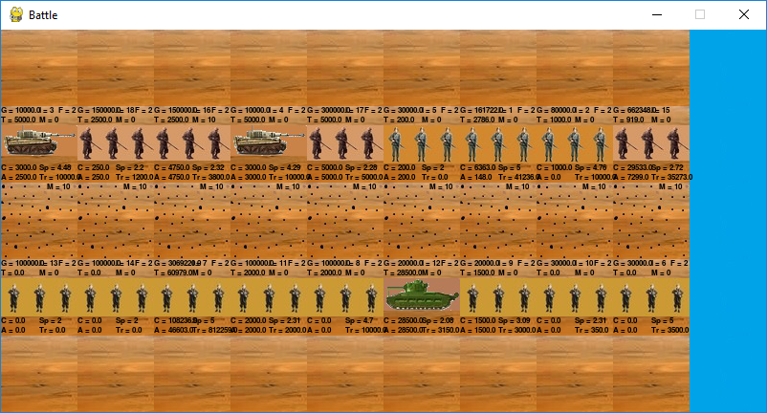
Простейший пример линии фронта
В игре силы сторон будут на порядок меньше, поэтому надписи друг на друга накладываться не будут

Slide 7
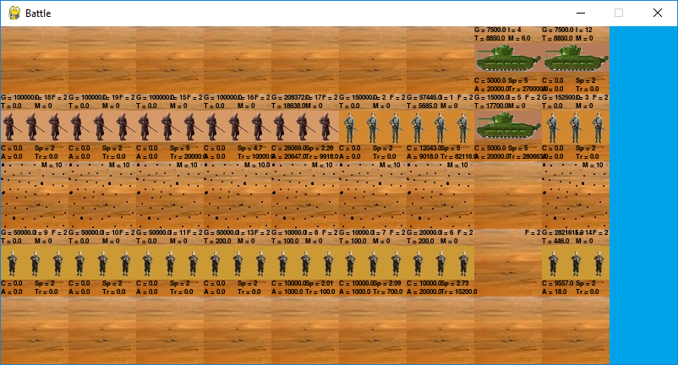
Простейший пример прорыва фронта и окружения
В игре силы сторон будут на порядок меньше, поэтому надписи друг на друга накладываться не будут

Slide 8
Вывод
В результате разработки проекта реализованы все запланированные функции и возможности.

